Slide 1
CAPÍTULO 1: ELECTROSTÁTICA
FLUJO ELÉCTRICO / LEY DE GAUSS

Slide 2
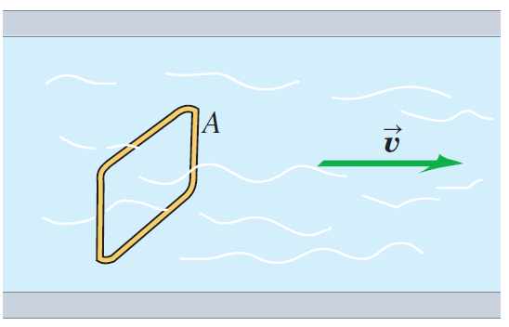
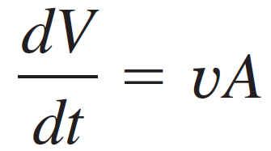
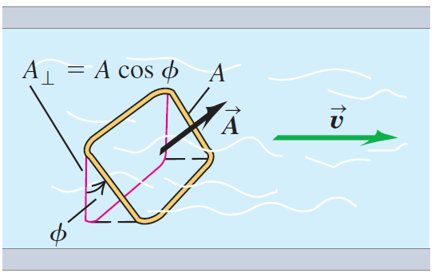
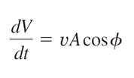
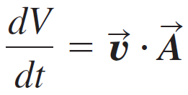
FLUJO
En “Física 2”, vimos que el caudal o tasa de flujo volumétrico que atraviesa una área plana A se define de la siguiente forma:
Caudal para una superficie perpendicular al flujo.
(Sears Zemansky Young Freedman – Física Universitaria – México – Editorial PEARSON EDUCACION – 2004)
Si el área se encuentra inclinada un ángulo ф, notar que sólo interesa el volumen que atraviesa la proyección del área. El caudal en este caso será:
Caudal para una superficie no perpendicular al flujo.
(Sears Zemansky Young Freedman – Física Universitaria – México – Editorial PEARSON EDUCACION – 2004)

Slide 3
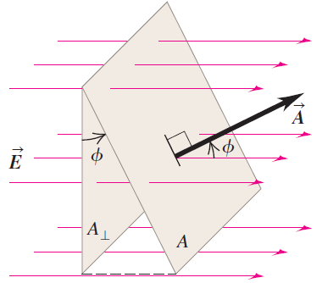

FLUJO ELÉCTRICO
Para cuantificar la cantidad de líneas de campo eléctrico que atraviesa, en forma perpendicular, una superficie S se define una magnitud física escalar que se conoce como FLUJO ELÉCTRICO. ([φ_{E}] ≡ N.m²/C)
Por analogía, vamos a definir el flujo de un campo eléctrico uniforme que atraviesa un área plana A. En este caso, reemplazamos el campo eléctrico por la velocidad del fluido.
$$φ_{E}=\overline{E}∙\overline{A}$$
FLUJO ELÉCTRICO PARA UN CAMPO ELÉCTRICO UNIFORME SOBRE UN ÁREA PLANA
Flujo eléctrico de un campo eléctrico uniforme.
(Sears Zemansky Young Freedman – Física Universitaria – México – Editorial PEARSON EDUCACION – 2004)

Slide 4
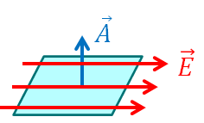
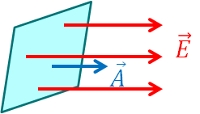
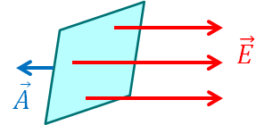



FLUJO ELÉCTRICO
NOTA 1: De acuerdo a la definición del flujo podemos concluir que:
El flujo es NULO cuando el vector del área es perpendicular al campo.
$$φ_{E}=0$$
El flujo es MÁXIMO cuando el vector del área es paralelo y en sentido del campo.
$$φ_{E}=EA$$
El flujo es MÍNIMO cuando el vector del área es paralelo y en sentido opuesto al campo.
$$φ_{E}=−EA$$

Slide 5
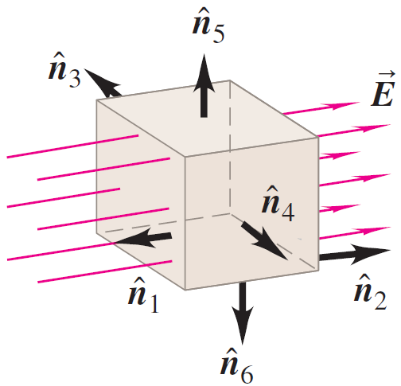
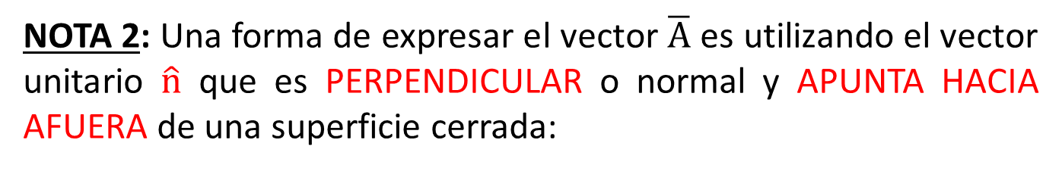


FLUJO ELÉCTRICO
NOTA 2: Una forma de expresar el vector $\overline{A}$ es utilizando el vector unitario $\hat{n}$ que es PERPENDICULAR o normal y APUNTA HACIA AFUERA de una superficie cerrada:
$$\overline{A}=A \hat{n}$$
$$φ_{E}=\overline{E}∙\hat{n} A$$
Por ejemplo:
En este caso, el flujo de campo eléctrico:
es nulo en las caras 3, 4, 5 y 6
es positivo en la cara 2
es negativo en la cara 1.

Slide 6
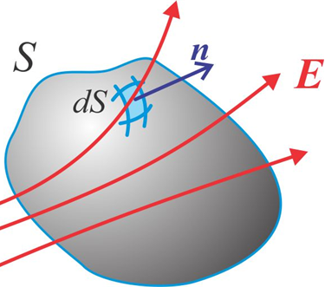
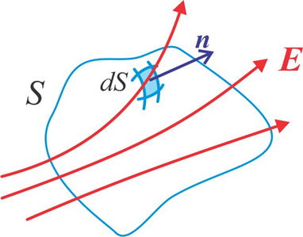
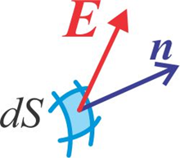
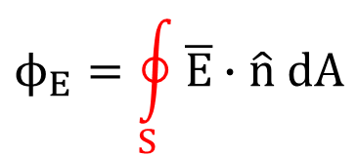
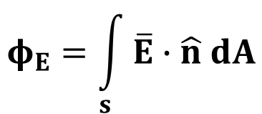


FLUJO ELÉCTRICO
En el caso que el campo o la superficie no sean uniformes, lo que se hace es calcular el flujo en un diferencial de la superficie y se integra para obtener el flujo total.
$$dA=$$
$${dϕ}_{E}=\overline{E}∙\hat{n} dA$$
$$φ_{E}=\int_{s}{\overline{E}∙\hat{n} dA}$$
FLUJO ELÉCTRICO
NOTA: Si la SUPERFICIE ES CERRADA, es decir, encierra un volumen, el flujo eléctrico se denota:
$$ϕ_{E}=\oint_{S}{\overline{E}∙\hat{n} dA}$$

Slide 7

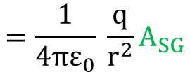




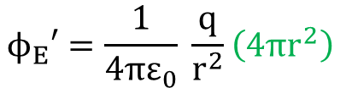

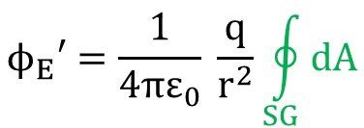

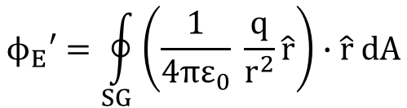
LEY DE GAUSS
¿CUÁL ES EL FLUJO ELÉCTRICO QUE GENERA UNA CARGA PUNTUAL SOBRE LA SUPERFICIE CERRADA (S)?
$$φ_{E}=\oint_{S}{\overline{E}∙\hat{n} dA}$$
Primero calculamos el flujo eléctrico sobre la esfera (superficie gaussiana SG):
$$\overline{E}$$
$$\hat{n}=\hat{r}$$
$$ϕ_{E}′=\oint_{SG}{\left(\frac{1}{4πε_{0}} \frac{q}{r^{2}}\hat{r}\right)∙\hat{r} dA}$$
Reemplazando:
$$q$$
$$SG$$
$$ϕ_{E}′=\frac{1}{4πε_{0}} \frac{q}{r^{2}}\oint_{SG}{dA}$$
$$=\frac{1}{4πε_{0}} \frac{q}{r^{2}}A_{SG}$$
Integrando:
$$S$$
$$ϕ_{E}′=\frac{q}{ε_{0}}$$
r
$$ϕ_{E}′=\frac{1}{4πε_{0}} \frac{q}{r^{2}}\left(4πr^{2}\right)$$
ESFERA (SG)

Slide 8
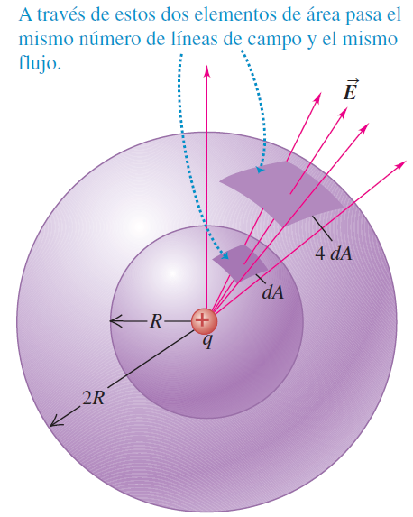
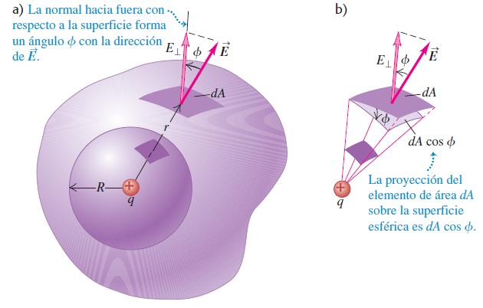

LEY DE GAUSS
Finalmente, notar que la MISMA CANTIDAD DE LÍNEAS DE CAMPO que atraviesan la ESFERA (SG), también atraviesan CUALQUIER TIPO DE SUPERFICIE CERRADA (S):
$$ϕ_{E}′=ϕ_{E}$$
Flujo eléctrico debido a una carga puntual encerrada. (Sears Zemansky Young Freedman – Física Universitaria – México – Editorial PEARSON EDUCACION – 2004)
El flujo de campo eléctrico no depende del radio de la esfera.
El flujo de campo eléctrico tampoco depende si la superficie es esférica.

Slide 9
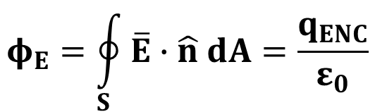
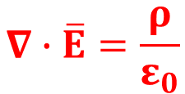
LEY DE GAUSS
El flujo eléctrico neto de campo eléctrico (φ_{E}) a través de cualquier superficie CERRADA (S) es proporcional a la carga neta encerrada por dicha superficie (q_{ENC}).
$$φ_{E}=\oint_{S}{\overline{E}∙\hat{n} dA}=\frac{q_{ENC}}{ε_{0}}$$
LEY DE GAUSS
1^{ERA} ECUACIÓN DE MAXWELL:
$$∇∙\overline{E}=\frac{ρ}{ε_{0}}$$
NOTA: La superficie cerrada utilizada para calcular el flujo de campo eléctrico se le denomina SUPERFICIE GAUSSIANA.

Slide 10
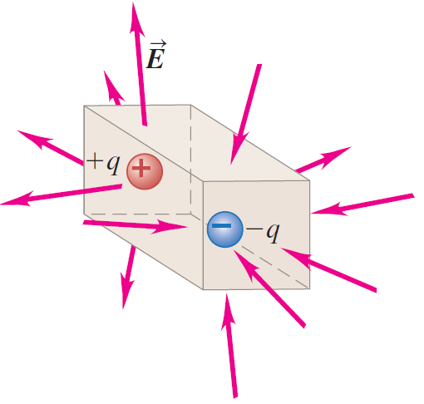
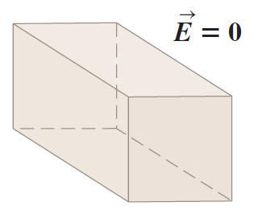
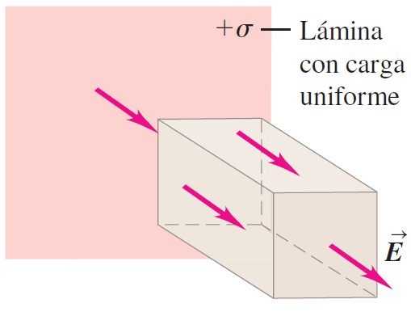
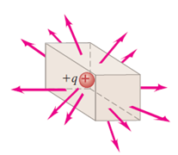
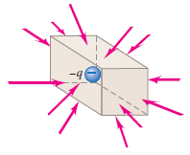




LEY DE GAUSS
PROPIEDADES:
El flujo de campo eléctrico neto es nulo cuando la carga neta encerrada es cero, por más que exista un campo eléctrico producido por una fuente externa.
En todos estos ejemplos:
$$ϕ_{E}=0$$
El signo del flujo eléctrico indica si el flujo neto es saliente o entrante.
$$\overline{E}$$
$$\overline{E}$$
$$ϕ_{E}>0$$
$$φ_{E}<0$$
FLUJO “SALIENTE”
FLUJO “ENTRANTE”

Slide 11
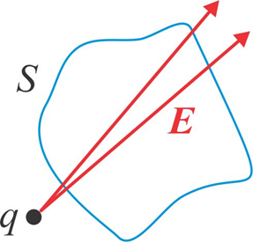
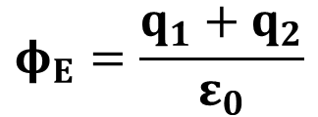






LEY DE GAUSS
EJEMPLOS:
$$φ_{E}=\frac{q_{1}+q_{2}}{ε_{0}}$$
$$q_{1}$$
$$q_{2}$$
$$S$$
$$q$$
“El flujo de campo eléctrico producido por una carga externa a la superficie cerrada es cero”
$$φ_{E}=0$$
$$S$$

Slide 12
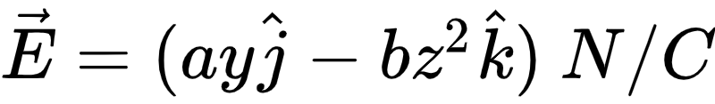
EJERCICIO 11
Una superficie cerrada con forma de caja rectangular, está localizada a una distancia L del origen de coordenadas como se muestra en la figura. En la región existe un campo eléctrico que está dado por la expresión:
x
L
z
L
L
, donde a y b son constantes positivas.
y
2L
Determine:
el flujo de campo eléctrico en las caras que son paralelas al plano xy.
el flujo de campo eléctrico en las caras que son paralelas al plano yz.
el flujo de campo eléctrico en las caras que son paralelas al plano xz.
la carga neta que hay dentro de la caja.
la carga que se debe ubicar en el punto (L/2, L/2, 2L) para que el flujo neto dentro de la caja sea nulo.

Slide 13
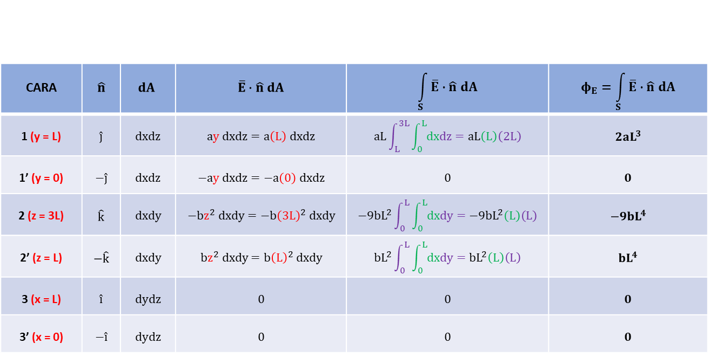
EJERCICIO 11a / 11b / 11c (SOLUCIÓN)
x
CARAS: adelante (1), atrás (1’), derecha (2), ______ izquierda (2’), arriba (3) y abajo (3’)
3
1’
L
z
2’
2
1
3’
L
L
y
2L
CARA | $$\hat{n}$$ | $$dA$$ | $$\overline{E}∙\hat{n} dA$$ | $$\int_{S}{\overline{E}∙\hat{n} dA}$$ | $$φ_{E}=\int_{S}{\overline{E}∙\hat{n} dA}$$
1 (y = L) | $$\hat{j}$$ | $$dxdz$$ | $$ay dxdz=a\left(L\right) dxdz$$ | $$aL\int_{L}^{3L}{\int_{0}^{L}{dxdz}=aL\left(L\right)\left(2L\right)}$$ | $$2aL^{3}$$
1’ (y = 0) | $$−\hat{j}$$ | $$dxdz$$ | $$−ay dxdz=−a\left(0\right) dxdz$$ | $$0$$ | $$0$$
2 (z = 3L) | $$\hat{k}$$ | $$dxdy$$ | $$−bz^{2} dxdy=−b{\left(3L\right)}^{2} dxdy$$ | $$−9bL^{2}\int_{0}^{L}{\int_{0}^{L}{dxdy}=−9bL^{2}\left(L\right)\left(L\right)}$$ | $$−9bL^{4}$$
2’ (z = L) | $$−\hat{k}$$ | $$dxdy$$ | $$bz^{2} dxdy=b{\left(L\right)}^{2} dxdy$$ | $$bL^{2}\int_{0}^{L}{\int_{0}^{L}{dxdy}=bL^{2}\left(L\right)\left(L\right)}$$ | $$bL^{4}$$
3 (x = L) | $$\hat{i}$$ | $$dydz$$ | $$0$$ | $$0$$ | $$0$$
3’ (x = 0) | $$−\hat{i}$$ | $$dydz$$ | $$0$$ | $$0$$ | $$0$$
(c)
(a)
(b)
Notes:
Determine:
el flujo de campo eléctrico en las caras que son paralelas al plano xy.
el flujo de campo eléctrico en las caras que son paralelas al plano yz.
el flujo de campo eléctrico en las caras que son paralelas al plano xz.

Slide 14

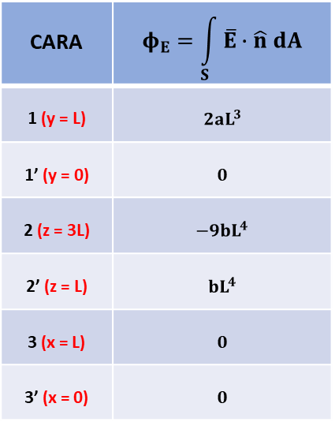



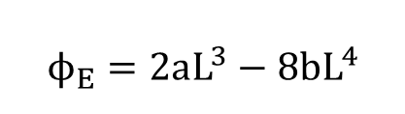
EJERCICIO 11d / 11e (SOLUCIÓN)
(d.)
CARA | $$φ_{E}=\int_{S}{\overline{E}∙\hat{n} dA}$$
1 (y = L) | $$2aL^{3}$$
1’ (y = 0) | $$0$$
2 (z = 3L) | $$−9bL^{4}$$
2’ (z = L) | $$bL^{4}$$
3 (x = L) | $$0$$
3’ (x = 0) | $$0$$
$$ϕ_{E}=2aL^{3}−8bL^{4}$$
TOTAL
x
Dado que ya se conoce el flujo neto, podemos usar la Ley de Gauss para determinar la carga neta:
3
1’
L
z
2’
2
$$φ_{E}=\frac{q_{ENC}}{ε_{0}}$$
1
3’
L
L
y
2L
$$q_{ENC}=ε_{0}\left(2aL^{3}−8bL^{4}\right)$$
(e.)
El flujo neto será nulo si la nueva carga encerrada es cero.
$$q=−ε_{0}\left(2aL^{3}−8bL^{4}\right)$$
$$q_{ENC}^{′}=q_{ENC}+q=0$$
NOTA: El punto (L/2; L/2; 2L) está dentro de la superficie cerrada.
Notes:
Determine:
la carga neta que hay dentro de la caja.
la carga que se debe ubicar en el punto (L/2, L/2, 2L) para que el flujo neto dentro de la caja sea nulo.

Slide 15
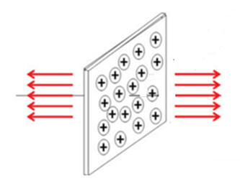
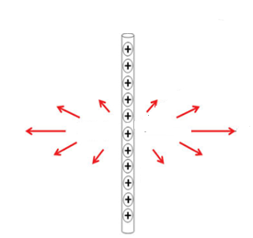

















APLICACIONES DE LA LEY DE GAUSS
La ley de Gauss siempre es válida, pero una de sus aplicaciones más importantes es la siguiente:
“Si se conoce la distribución de carga eléctrica y se tiene CIERTAS SIMETRÍAS, se puede obtener el módulo del campo eléctrico.”
SIMETRÍA ESFÉRICA
SIMETRÍA CILÍNDRICA
SIMETRÍA “UNIFORME”
$$\hat{n}$$
$$\overline{E}$$
$$\overline{E}$$
$$\overline{E}$$
$$\hat{n}$$
$$\overline{E}$$
$$\hat{n}$$
σ
$$\hat{n}$$
$$\hat{n}$$
$$\overline{E}$$
$$\overline{E}$$
q
λ
$$SG$$
r
$$\overline{E}$$
$$\hat{n}$$
$$\hat{n}$$
r
$$SG$$
$$SG$$
Se elige una superficie gaussiana (SG) de tal manera que el módulo del campo eléctrico sea constante en toda la superficie y paralelo al vector unitario normal. Esto permite resolver la integral de manera sencilla.

Slide 16
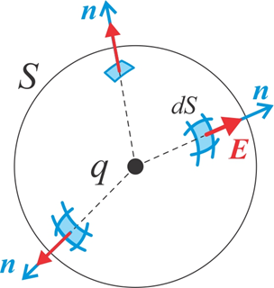
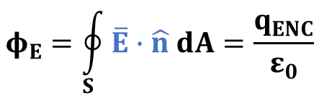

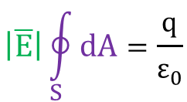
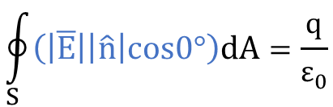


APLICACIONES DE LA LEY DE GAUSS – EJEMPLO 1: CARGA PUNTUAL
$$φ_{E}=\oint_{S}{\overline{E}∙\hat{n} dA}=\frac{q_{ENC}}{ε_{0}}$$
Aplicando la ley de Gauss:
$$\oint_{S}{\left(\left|\overline{E}\right|\left|\hat{n}\right|cos0°\right)dA}=\frac{q}{ε_{0}}$$
r
Debido a la SIMETRÍA ESFÉRICA el MÓDULO DEL CAMPO ELÉCTRICO es CONSTANTE sobre la SG:
$$\left|\overline{E}\right|\oint_{S}{dA}=\frac{q}{ε_{0}}$$
Integrando:
$$\left|\overline{E}\right|\left(4πr^{2}\right)=\frac{q}{ε_{0}}$$
$$\left|\overline{E}\right|=\frac{q}{4πε_{0}r^{2}}$$
$$\overline{E}(r)=\frac{q}{4πε_{0}r^{2}}\hat{r}$$
NOTA: Se utiliza esferas como SG en el caso de simetría esférica. Por ejemplo: carga puntual, esfera hueca o maciza, etc.

Slide 17
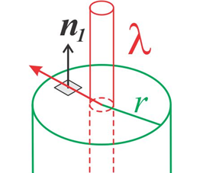
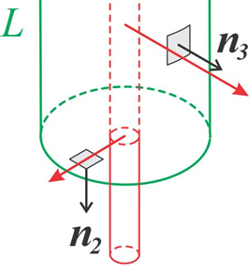
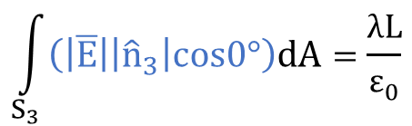





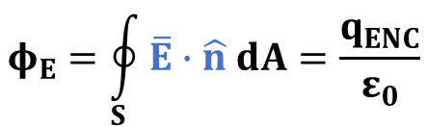

APLICACIONES DE LA LEY DE GAUSS – EJEMPLO 2: ALAMBRE INFINITO
$$\overline{E}$$
$$φ_{E}=\oint_{S}{\overline{E}∙\hat{n} dA}=\frac{q_{ENC}}{ε_{0}}$$
Aplicando la ley de Gauss:
SUPERFICIES: base superior (S₁), base inferior (S₂) y cara lateral (S₃)
0
0
$$\overline{E}$$
$$ϕ_{E en S_{1}}+ϕ_{E en S_{2}}{+ ϕ}_{E en S_{3}}=\frac{q_{ENC}}{ε_{0}}$$
$$\overline{E}$$
$\overline{E}$ y $\hat{n}$ son perpendiculares
La carga encerrada se determina con la densidad lineal de carga λ y la altura de la superficie cilíndrica L:
$$q_{ENC}=λL$$
$$\int_{S_{3}}{\left(\left|\overline{E}\right|\left|{\hat{n}}_{3}\right|cos0°\right)dA}=\frac{λL}{ε_{0}}$$

Slide 18
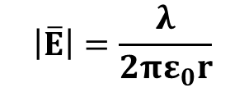
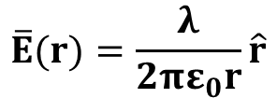
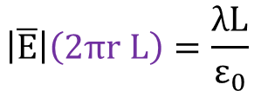


APLICACIONES DE LA LEY DE GAUSS – EJEMPLO 2: ALAMBRE INFINITO
$$\int_{S_{3}}{\left(\left|\overline{E}\right|\left|{\hat{n}}_{3}\right|cos0°\right)dA}=\frac{λL}{ε_{0}}$$
Debido a la SIMETRÍA CILÍNDRICA el MÓDULO DEL CAMPO ELÉCTRICO es CONSTANTE sobre la S₃:
$$\left|\overline{E}\right|\int_{S_{3}}{dA}=\frac{λL}{ε_{0}}$$
Integrando:
$$\left|\overline{E}\right|\left(2πr L\right)=\frac{λL}{ε_{0}}$$
$$\left|\overline{E}\right|=\frac{λ}{2πε_{0}r}$$
$$\overline{E}(r)=\frac{λ}{2πε_{0}r}\hat{r}$$
NOTA: Se utiliza cilindros paralelos como SG en el caso de simetría cilíndrica. Por ejemplo: alambre infinito, cilindro hueco o macizo infinito, etc.

Slide 19




APLICACIONES DE LA LEY DE GAUSS – EJEMPLO 3: PLANO INFINITO
$$φ_{E}=\oint_{S}{\overline{E}∙\hat{n} dA}=\frac{q_{ENC}}{ε_{0}}$$
Aplicando la ley de Gauss:
SUPERFICIES: base superior (S₁), base inferior (S₂) y cara lateral (S₃)
0
$$ϕ_{E en S_{1}}+ϕ_{E en S_{2}}{+ ϕ}_{E en S_{3}}=\frac{q_{ENC}}{ε_{0}}$$
$\overline{E}$ y $\hat{n}$ son perpendiculares
La carga encerrada se determina con la densidad superficial de carga σ y el área transversal de la superficie cilíndrica A:
$$q_{ENC}=σA$$
$$\int_{S_{1}}{\left(\left|\overline{E}\right|\left|{\hat{n}}_{1}\right|cos0°\right)dA}+\int_{S_{2}}{\left(\left|\overline{E}\right|\left|{\hat{n}}_{2}\right|cos0°\right)dA}=\frac{σA}{ε_{0}}$$

Slide 20




APLICACIONES DE LA LEY DE GAUSS – EJEMPLO 3: PLANO INFINITO
$$\int_{S_{1}}{\left(\left|\overline{E}\right|\left|{\hat{n}}_{1}\right|cos0°\right)dA}+\int_{S_{1}}{\left(\left|\overline{E}\right|\left|{\hat{n}}_{2}\right|cos0°\right)dA}=\frac{σA}{ε_{0}}$$
Debido a la SIMETRÍA “UNIFORME” el MÓDULO DEL CAMPO ELÉCTRICO es CONSTANTE sobre la S₁ y S₂ :
$$\left|\overline{E}\right|\int_{S_{1}}{dA}+\left|\overline{E}\right|\int_{S_{2}}{dA}=\frac{σA}{ε_{0}}$$
Integrando:
$$\left|\overline{E}\right|\left(A\right)+\left|\overline{E}\right|\left(A\right)=\frac{σA}{ε_{0}}$$
$$\left|\overline{E}\right|=\frac{σ}{2ε_{0}}$$
NOTA: Se utiliza cilindros perpendiculares como SG en el caso de simetría “uniforme”. Por ejemplo: plano infinito, planos infinitos con espesor, etc.

